Slide 1
I-Tub
지능형 욕조
학 기 : 2020-1
과 목 : 캡스톤디자인1
담 당 교 수 : 정현숙
팀 명 : 얼티밋
팀 장 : 임대인(20154300)
팀 원 : 정해민(20144748)
서정욱(20154199)
조휘훈(20154219)
박지수(20154280)

Slide 2
INDEX
금주
진행 사항
차주
예정 사항
팀 내부
건의사항
팀원 소개
I-Tub (캡스톤디자인1 1팀)

Slide 3
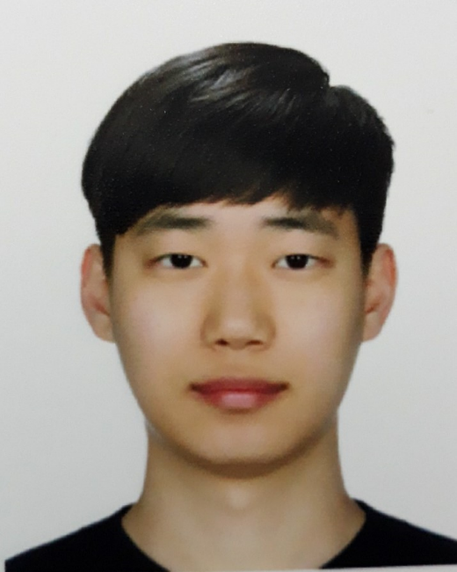
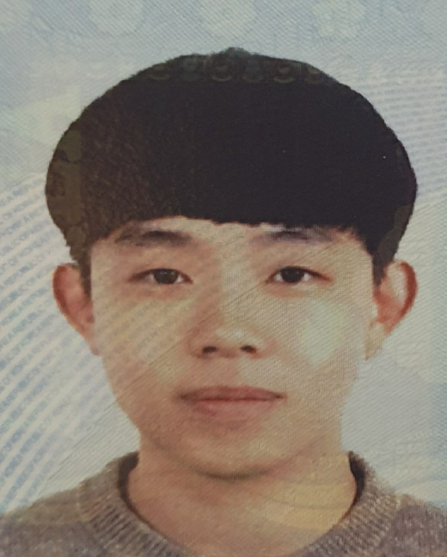
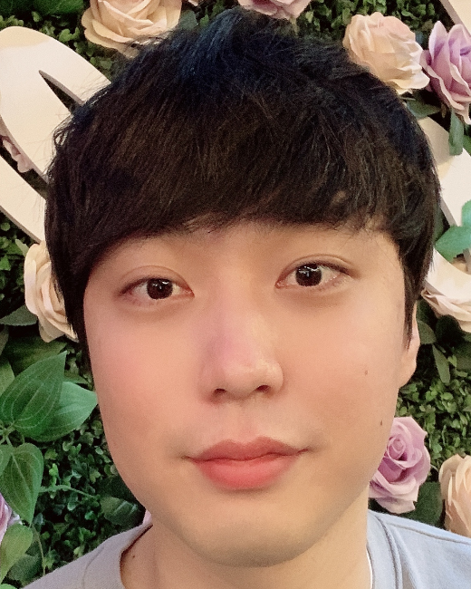
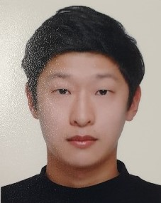
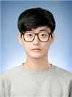
팀원 소개
서 정 욱 (팀원)
컴퓨터공학과 15
junguk7880@naver.com
- 웹, 데이터 정제
임 대 인 (팀장)
컴퓨터공학과 15
dnfwlxo11@naver.com
- 웹, HW, SW
정 해 민 (팀원)
컴퓨터공학과 14
jhm0828@gmail.com
- 데이터 수집, PPT 작성 및 발표
박 지 수 (팀원)
컴퓨터공학과 15
xrl0603@naver.com
- DB, HW
조 휘 훈 (팀원)
컴퓨터공학과 15
hh3768@naver.com
- 데이터 수집 및 정제

Slide 4


금주 진행사항 (임대인, 서정욱)
Node.js와 HEROKU
- 웹 개발과 배포를 하기 위해 해당 프로그램 선정

Slide 5
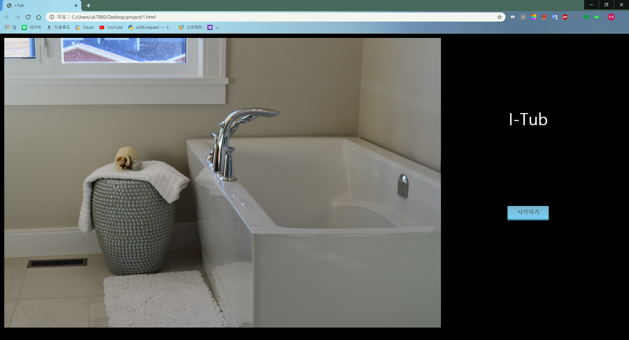
금주 진행사항 (임대인, 서정욱)
HTML과 CSS를 사용하여
웹페이지 제작 중
(브라켓 프로그램 사용)

Slide 6
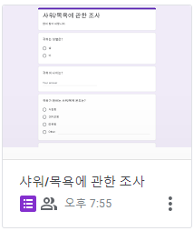
금주 진행사항 (조휘훈)
구글 설문지
- 샤워시 개인 기호에 대한 데이터가 없어 직접 수집 진행중

Slide 7
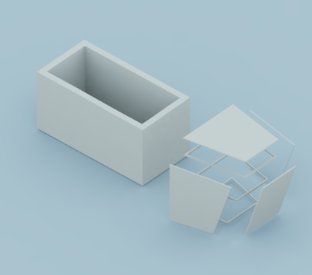
금주 진행사항 (임대인)
- 3dmax를 사용하여
대략적인 시제품의 틀 제작

Slide 8
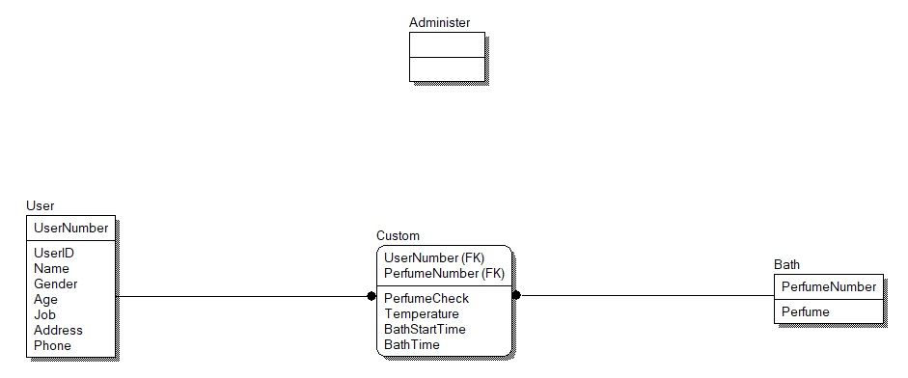
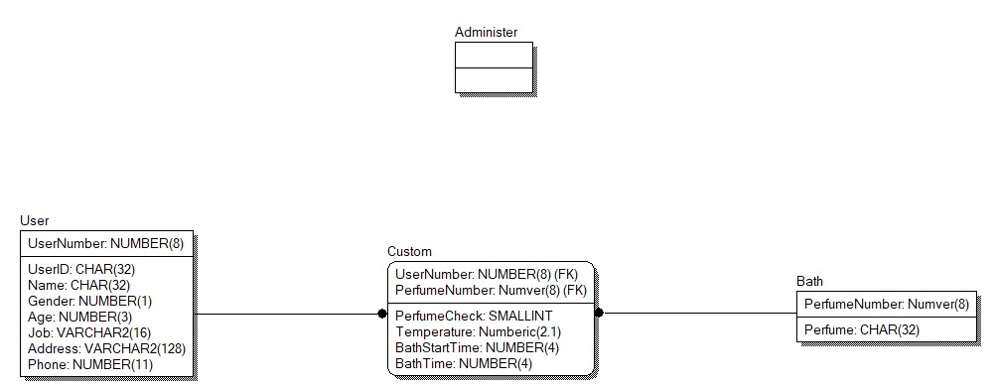
금주 진행사항 (박지수)
- Erwin을 사용하여
데이터베이스 설계

Slide 9
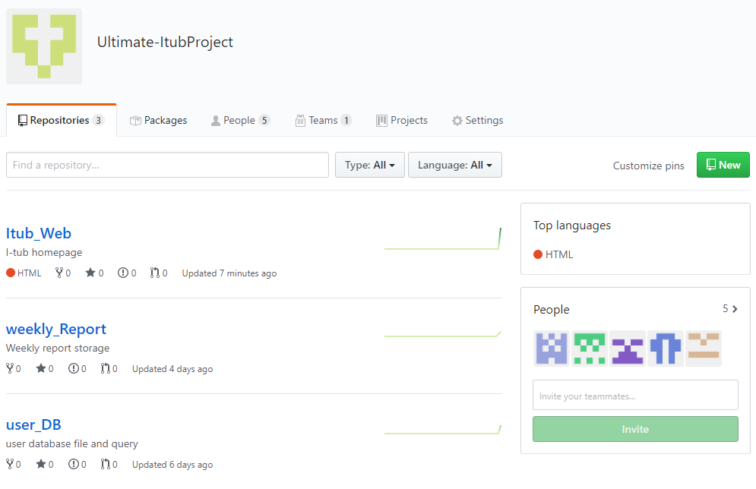
금주 진행사항
팀 깃허브 개설
https://github.com/Ultimate-ItubProject

Slide 10
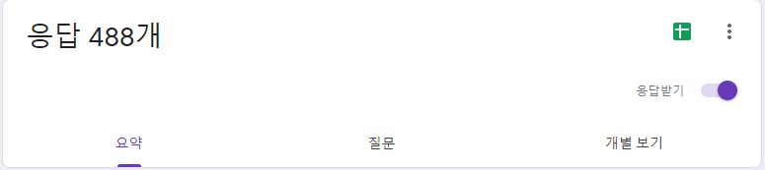

차주 예정사항
- 지속적인 데이터 수집 진행
- 연동 테스트

Slide 11
팀 내부 건의사항
웹페이지 제작이 어려워 인원 증원 희망 (서정욱)
시중에 판매하는 워터 펌프는 힘이 약해 직접 제작 필요 (임대인)

Slide 12
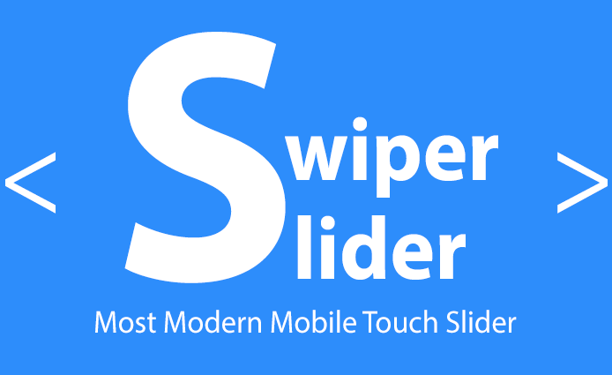

개발 환경 (오픈소스란은 지속적으로 업데이트)
오픈소스
Swiper (웹 슬라이드)
웹 개발
Brackets, Node.js, Heroku
DB
erwin, Mysql

Slide 13
참고문헌
https://github.com/nolimits4web/swiper (웹 슬라이드)

Slide 14
감사
합니다.

